Slide 1
2023

Slide 2
Sujet de qualification des classes de 4e.
(20 questions)

Slide 3
Bonne chance à tous !
A vos stylos,
Prêts,
Partez!
Appuyer sur Entrée pour démarrer le questionnaire minuté

Slide 4
1.
10 secondes
-6 – (-7)

Slide 5
15 secondes
2.
20 × 36

Slide 6
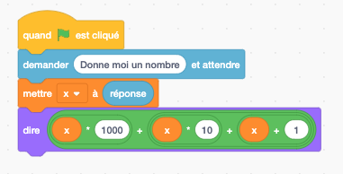
3.
25 secondes
Quel résultat affiché lorsque l’on entre 2 ?

Slide 7
4.
25 secondes
Teva a parcouru 36 km en 1 h 30 min.
Quelle distance parcourt-il en 1h ?

Slide 8
5.
15 secondes
Quelle somme d’argent va-t-on payer
si on achète 20 bonbons
coûtant chacun 0,50 € ?

Slide 9
6.
20 secondes
On choisit 5.
Quel est le résultat ?
Choisir un nombre.
Ajouter – 2.
Soustraire 10.
Annoncer le résultat.

Slide 10
40 secondes
7.
Une urne contient les boules numérotées
On tire une boule au hasard.
Quelle est la probabilité d'obtenir un numéro pair ?

Slide 11
8.
25 secondes
$$\frac{−1}{4} + \frac{2}{3} =$$

Slide 12
9.
10 secondes
35 ÷ 0,1

Slide 13
10.
25 secondes
Calculer l’aire de la figure verte
10 cm
20 cm
36 cm

Slide 14
11.
15 secondes
Calculer le tiers du double de 4,5

Slide 15
12.
40 secondes
Un carré a un périmètre de 44 cm.
Quelle est son aire ?

Slide 16
13.
20 secondes
Donner une mesure de l’angle noté ?.
100°
?
30°

Slide 17
14.
15 secondes
Calcule $4x$ + 15
pour $x=−2,5$

Slide 18
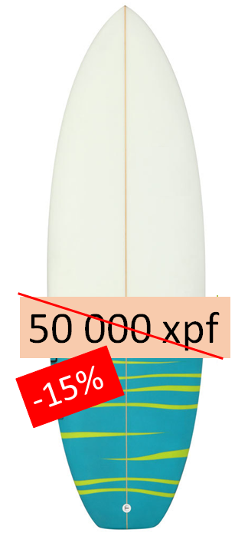
15.
30 secondes
Quel est le prix à payer pour cette planche de surf ?

Slide 19
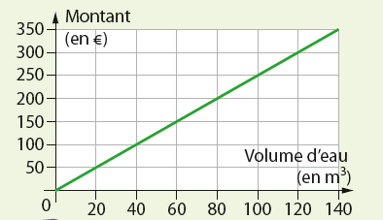
16.
15 secondes
Quel montant va-t-on payer si on consomme 200 m³ d'eau ?
© Mission Indigo 3e, Hachette Éducation, 2020.

Slide 20
17.
30 secondes
Développe puis réduis
l’expression littérale :
$$7(x+2)−4−2x$$

Slide 21
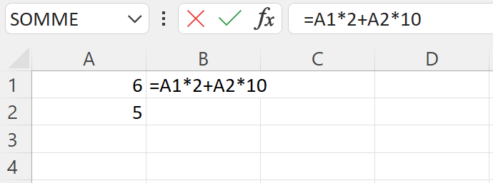
18.
20 secondes
Quelle valeur prend la cellule B1
quand on tape entrée ?

Slide 22
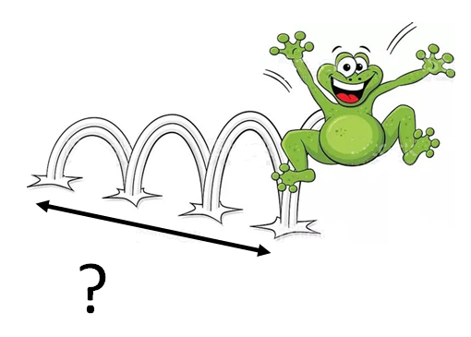
19.
15 secondes
A chaque saut la grenouille parcourt 25 cm.
Quelle distance a-t-elle parcourue en 3 bonds ?

Slide 23
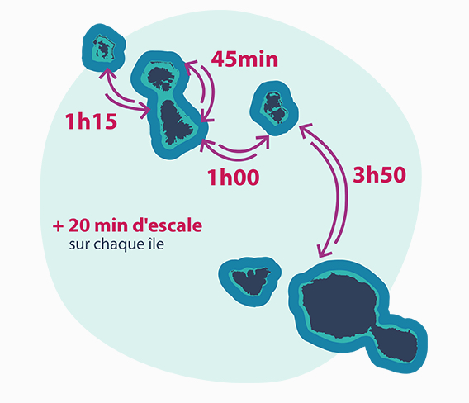
60 secondes
20.
Le bateau quitte TAHITI à 6h30.
A quelle heure arrivera t-il à RAIATEA ?
HUAHINE
RAIATEA
TAHITI
Escale : temps pris pour embarquer ou débarquer des passagers ou des marchandises sur le bateau.
D’après https://www.apetahiexpress.pf

Slide 24
L’équipe
vous remercie et vous souhaite une bonne fin de journée.

